Slide 1
Проектная деятельность как метод достижения преемственности между дошкольным и начальным общим школьным образованием
Михайлова Елена Алексеевна

Slide 2
Проектная деятельность в ДО | Проектная деятельность в НОО
это цель, принятая и освоенная детьми, актуальная для них, это конкретное практическое творческое поэтапное движение к цели, это метод практически организованного освоения ребенком окружающей среды | совместная учебно-познавательная, творческая или игровая деятельность учащихся, имеющая общую цель, согласованные методы, направленные на достижение общего результата деятельности

Slide 3
План действий по реализации проекта в ДОО | Этапы проекта в НОО
Мотивационный
выявление проблемы, общего замысла, создание положительной мотивационного настроя
Планирующий
Что мы знаем о предмете, событии? 2. Что бы хотели узнать? 3. У кого, где можно найти информацию? 4. Как ее оформить? Что сделать? 5. Кому показать, подарить? (презентация проекта) | Подготовительный определение темы и цели проекта, формулировка задач, выбор плана действий, если это коллективная или групповая работа, распределение ролей
Практический выполнение плана | Информационно - операционный сбор материала, работа с источниками; выполнение проекта
Рефлекторно - оценочный презентация проекта, коллективное обсуждение результата работы, самооценка

Slide 4
Для ребенка:
- раскрытие способностей, развитие склонностей и интересов, приобретение новых знаний, умений;
- наличие условий для самоутверждения, самореализации.
Для учителя:
- использование различных приемов подачи учебного материала через игру, конкурс;
диагностика, стимулирование детей к познанию;
помощь в общении друг с другом;
- развитие организаторских, лидерских способностей ;

Slide 5
Темы проектов в детском саду | Темы проектов в школе
Вся семья вместе, так и душа на месте! | Моя семья
Сказки добрые читаем – в мир чудесный попадаем! | Сказки
Если б каждому ребёнку по щенку или котенку, не останется зверька без кормушки и кутка! | Домашние животные
Городок наш небольшой, его любим всей душой! | Мой любимый город
А у нас сегодня в группе будет новая игра: все девчонки поварихи, а мальчишки – повара! Добрый доктор Айболит от всего нас исцелит! | Любимые профессии

Slide 6
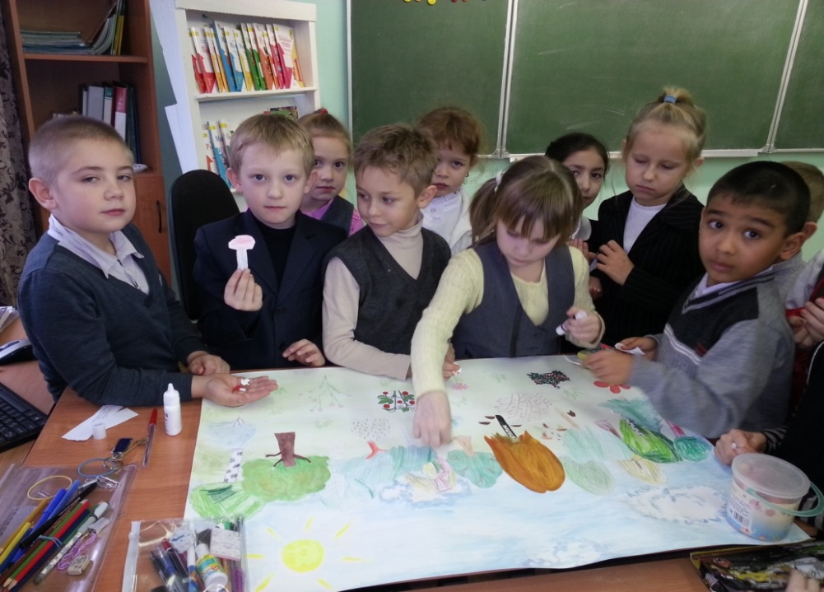
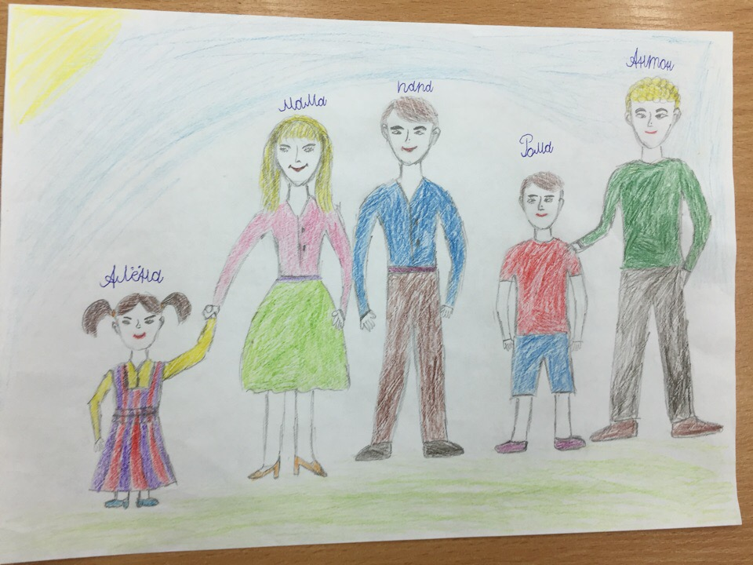
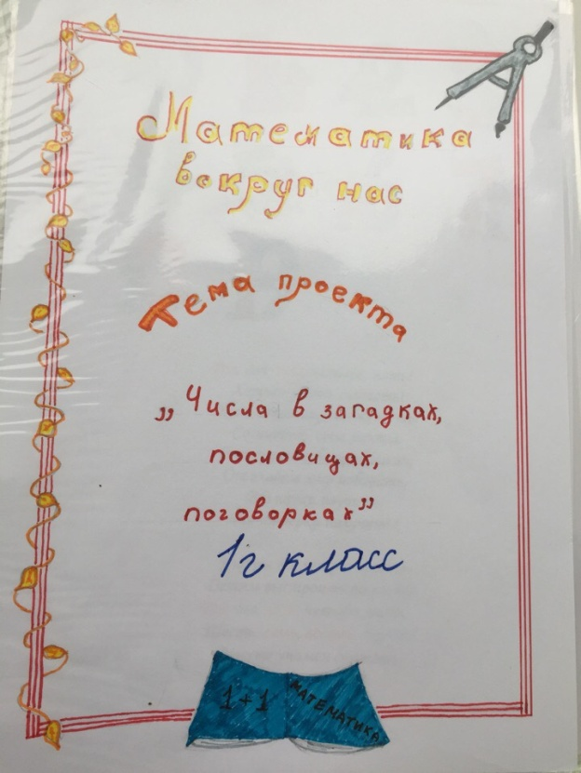
«Моя семья»
«Русский лес – полон сказок и чудес»

Slide 7
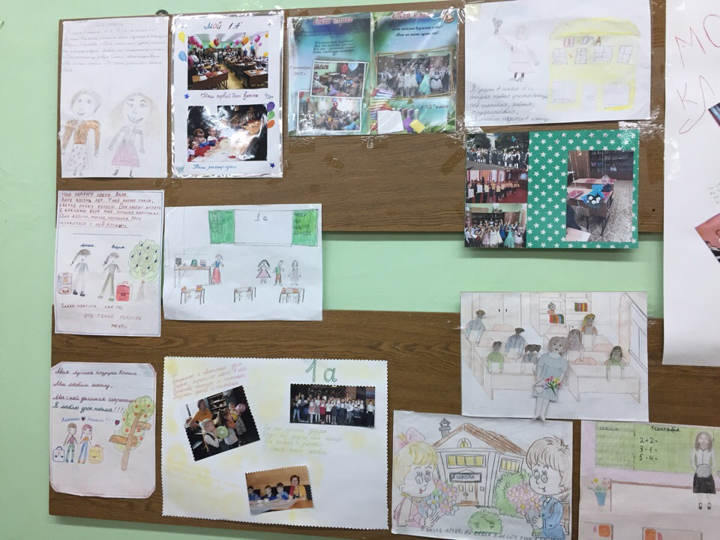
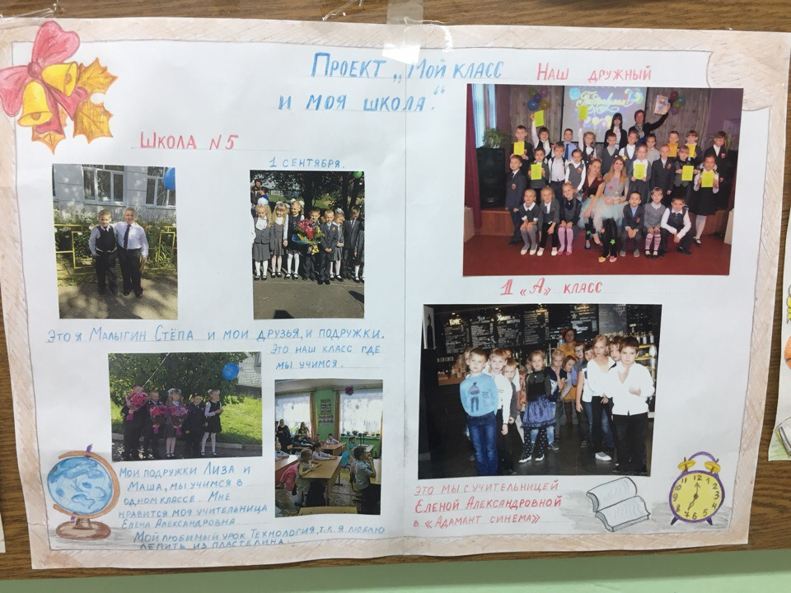
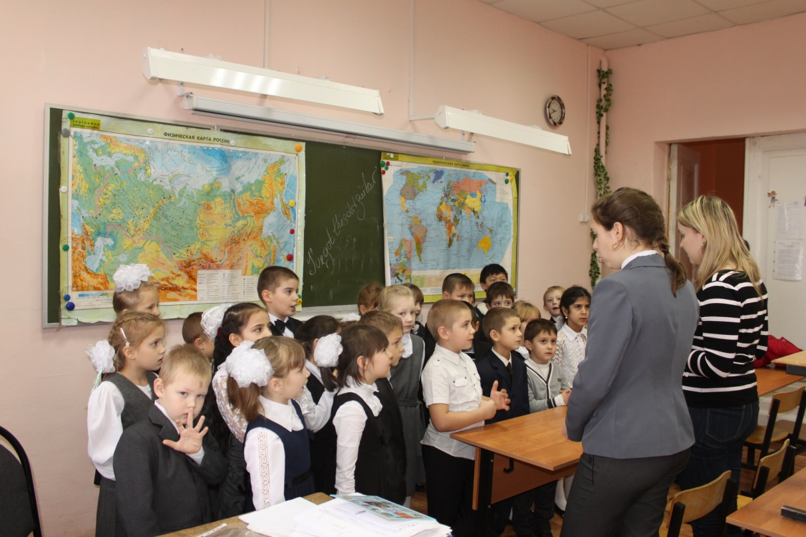

Slide 8
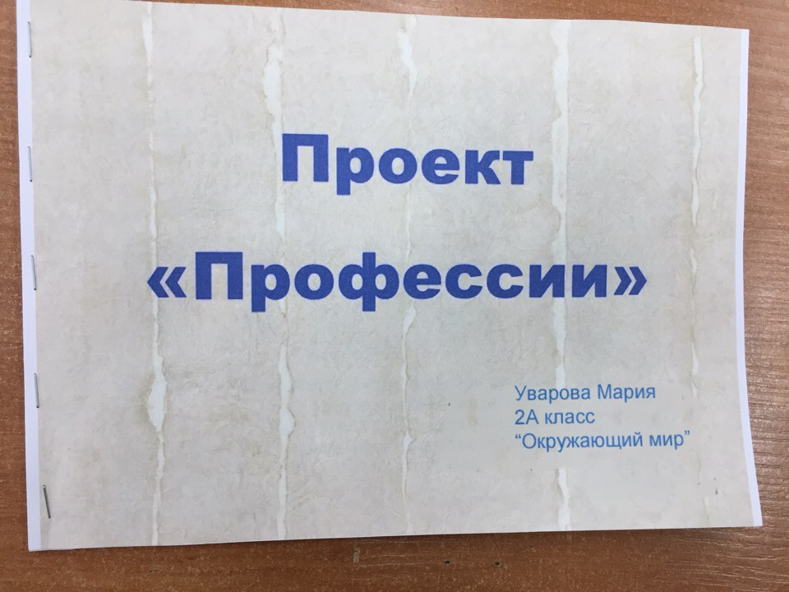
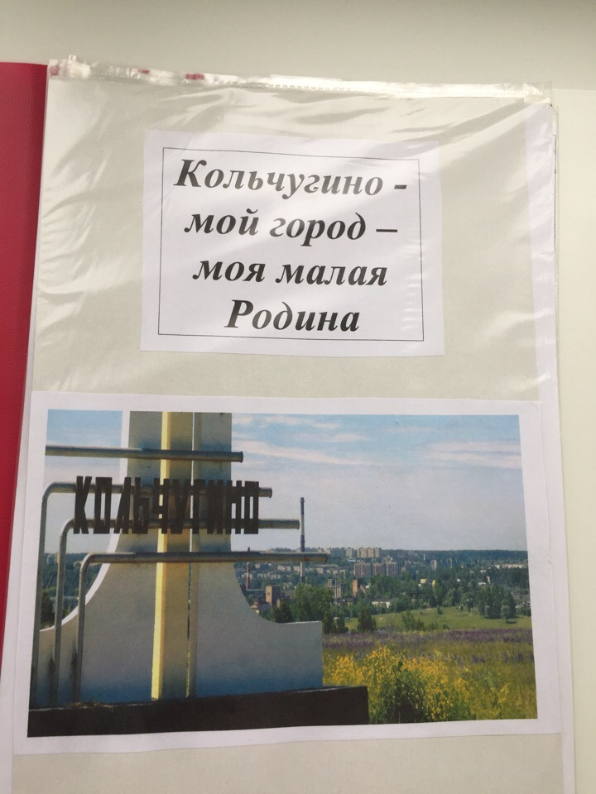
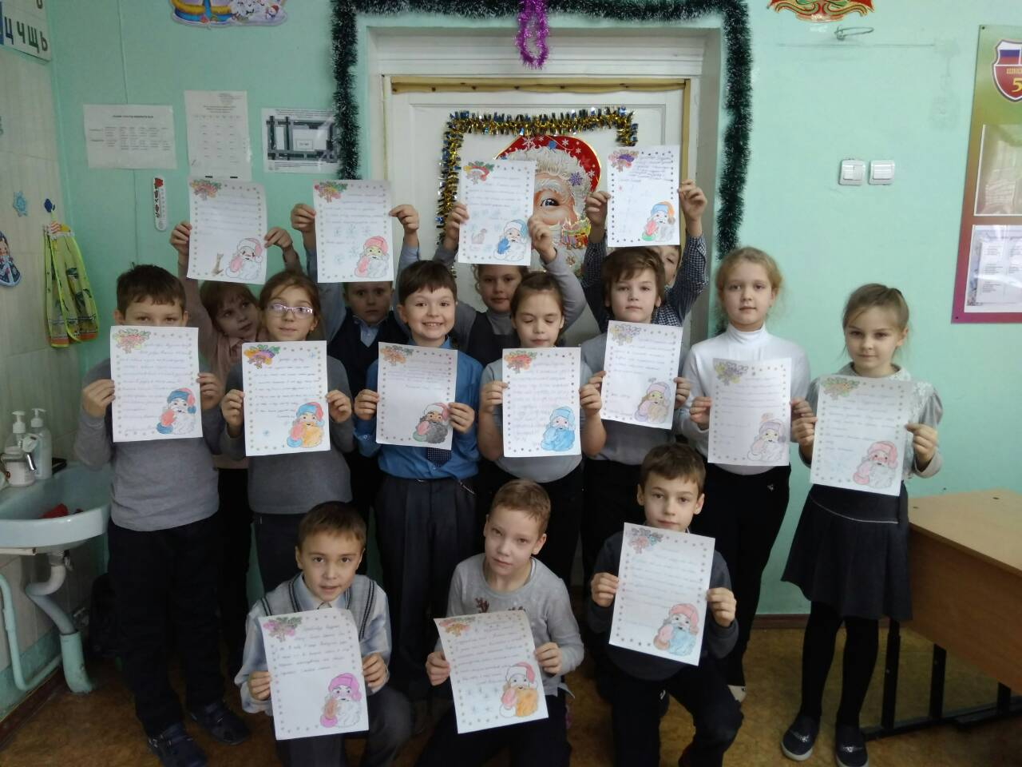

Slide 9
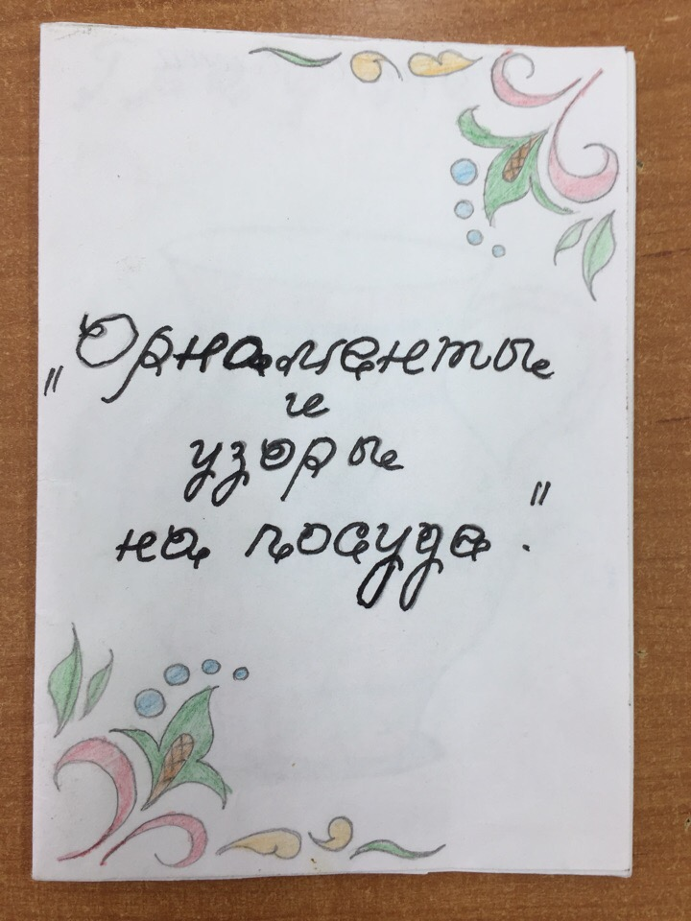
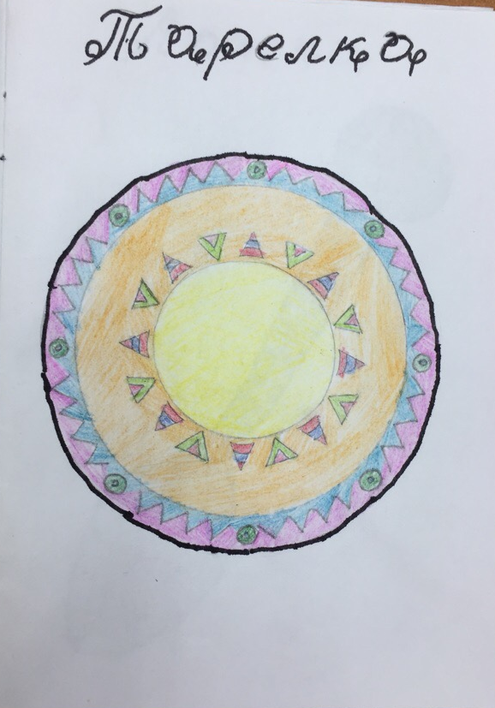
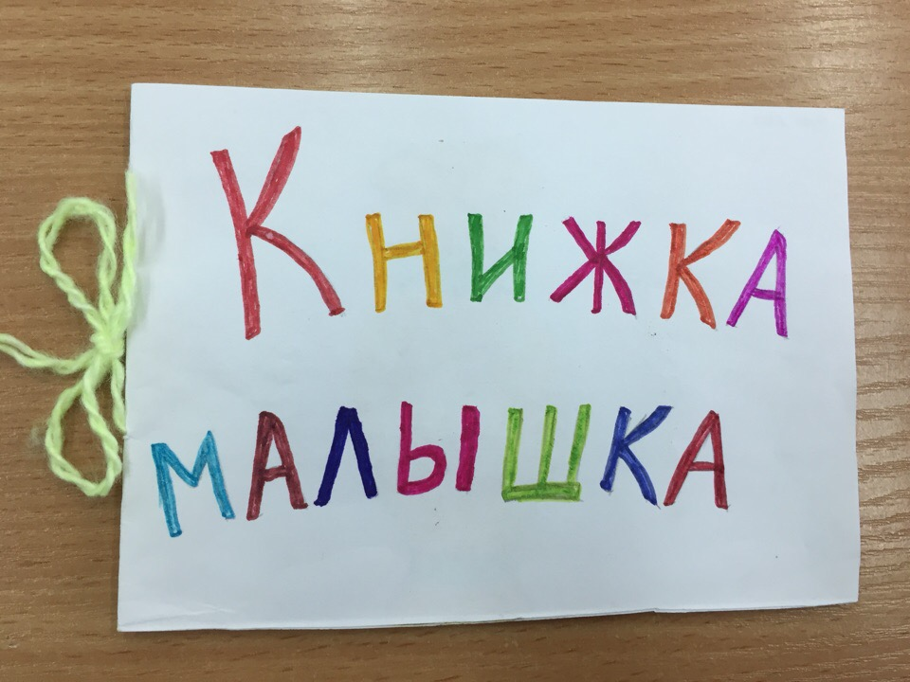
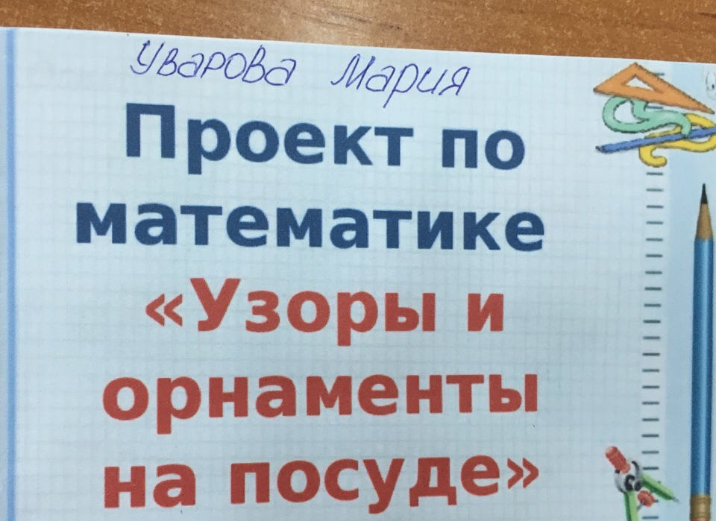
«Узоры и орнаменты
на посуде»

Slide 10
ВАЖНО!
- Подходить творчески к любому проекту ученика.
- Не сдерживать, а поощрять инициативу учащихся.
- В процессе работы над проектом обучить школьника умениям анализировать свою деятельность и работ
- При оценке лучше 10 раз похвалить, даже за незначительные успехи, чем 1 раз раскритиковать.

Slide 11
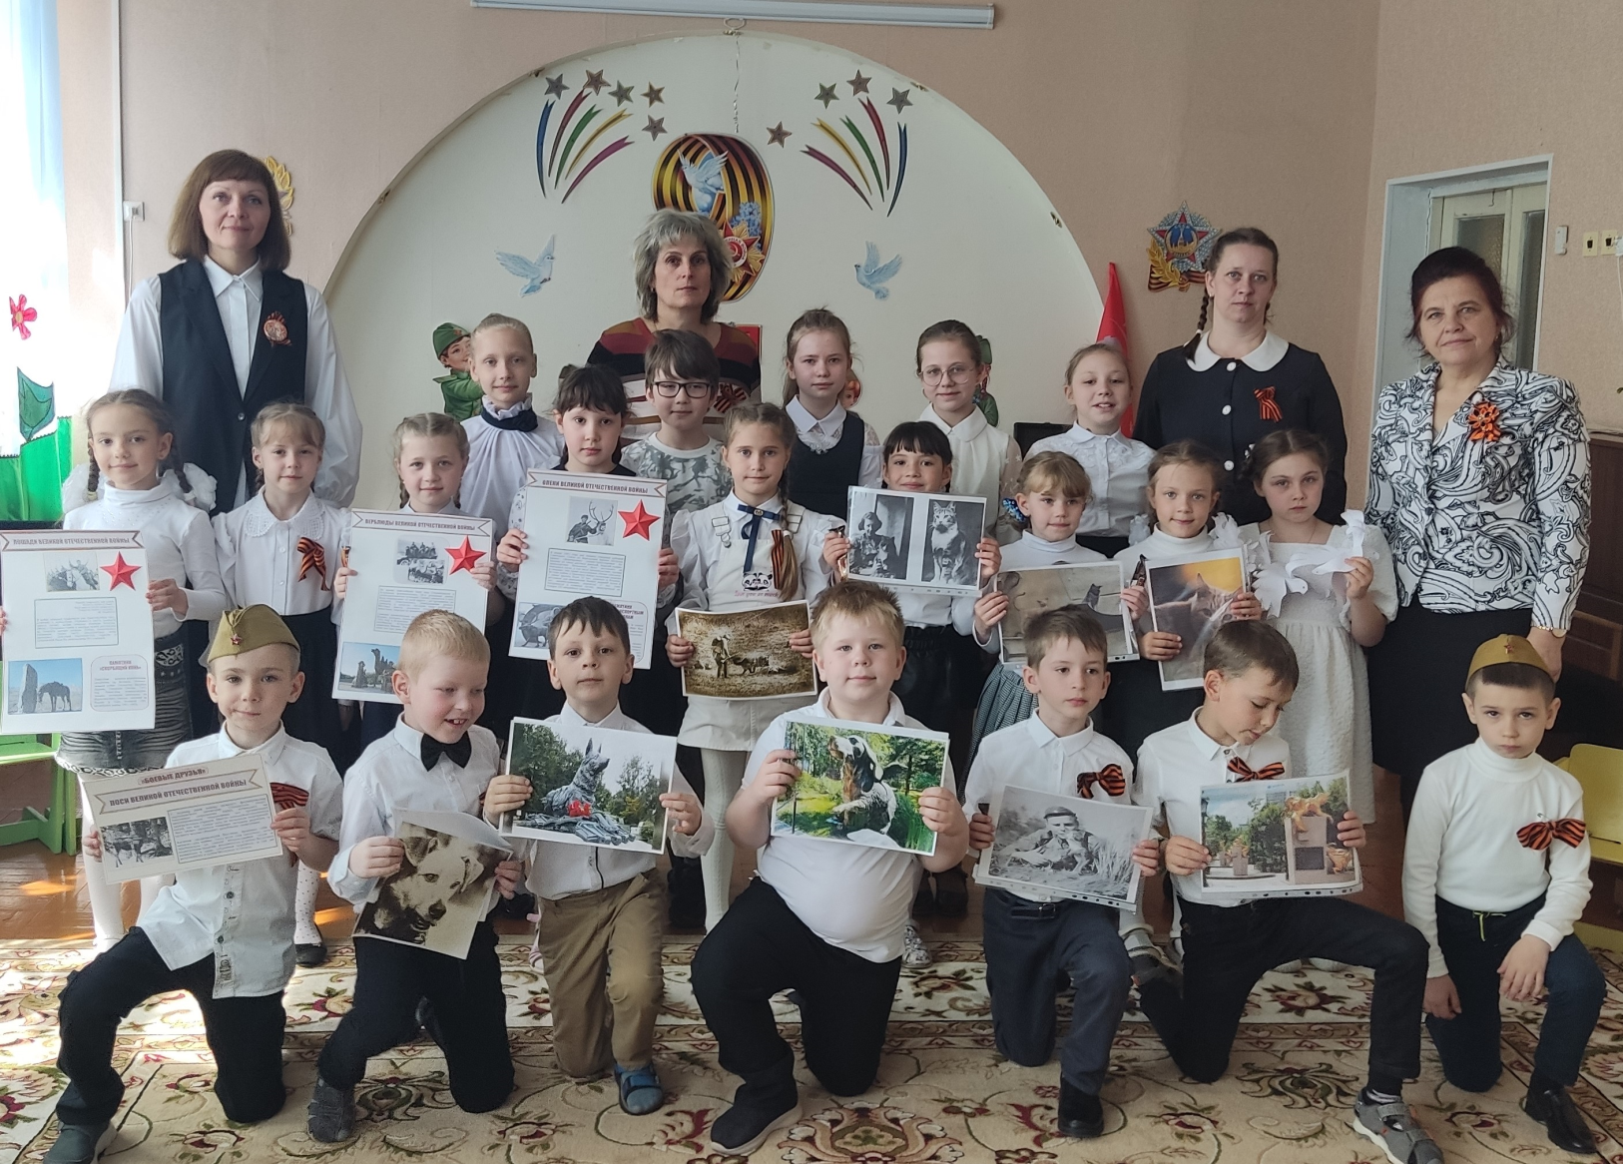
День Победы
Маленькие герои Великой войны

Slide 12
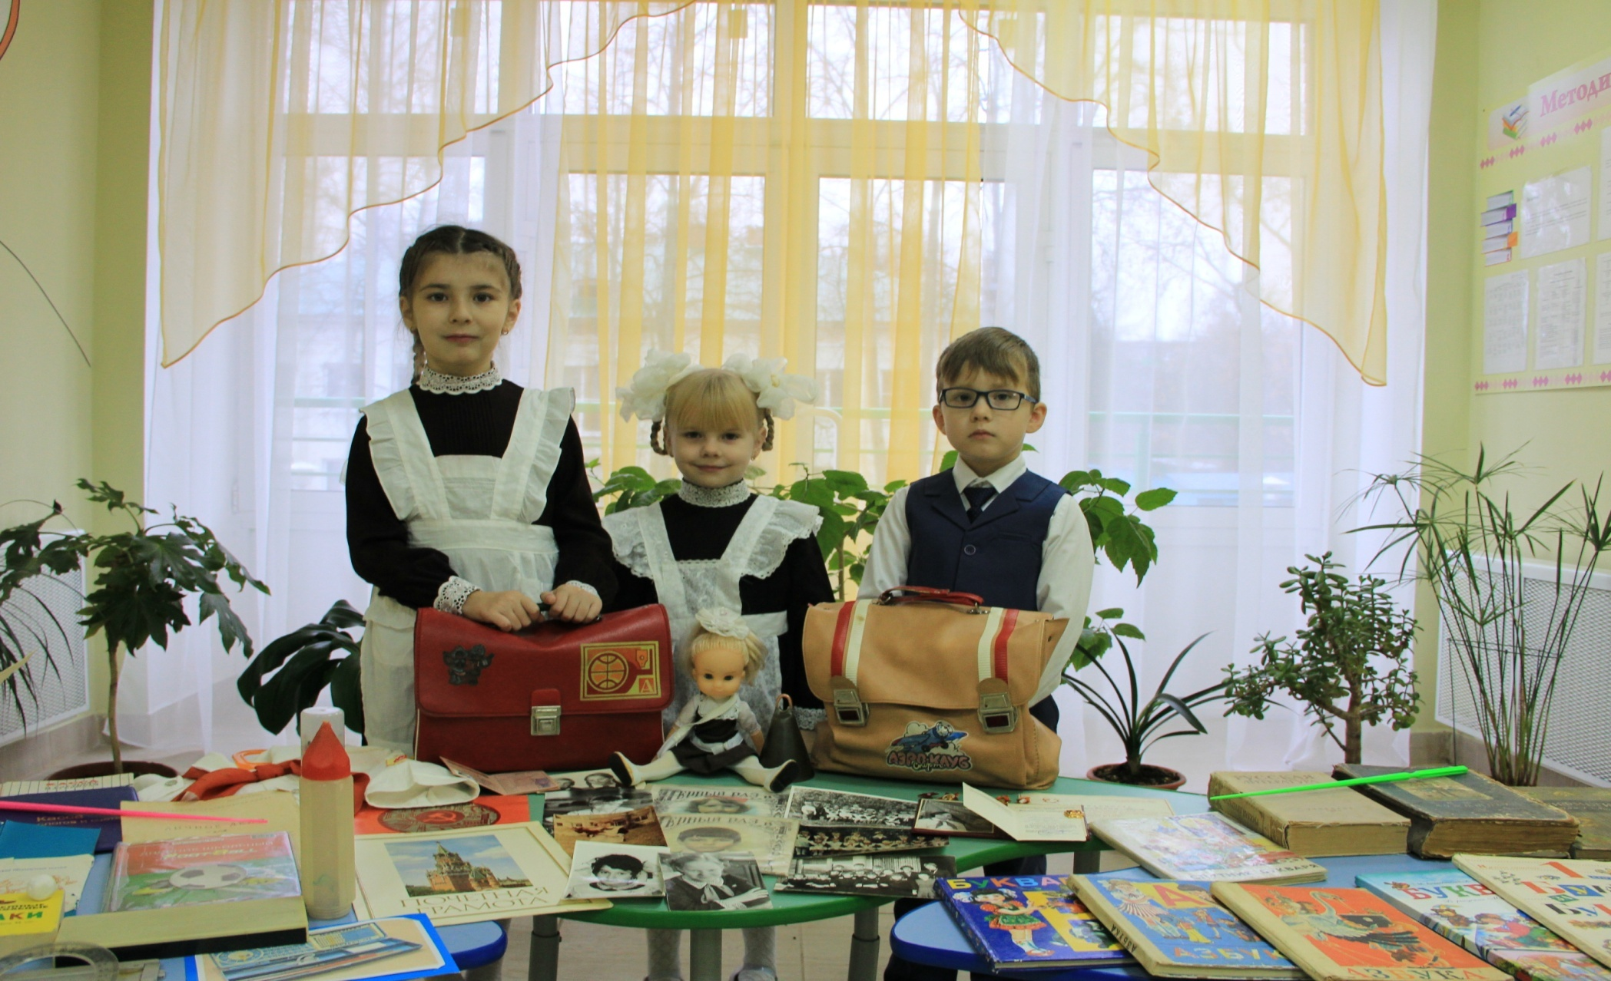
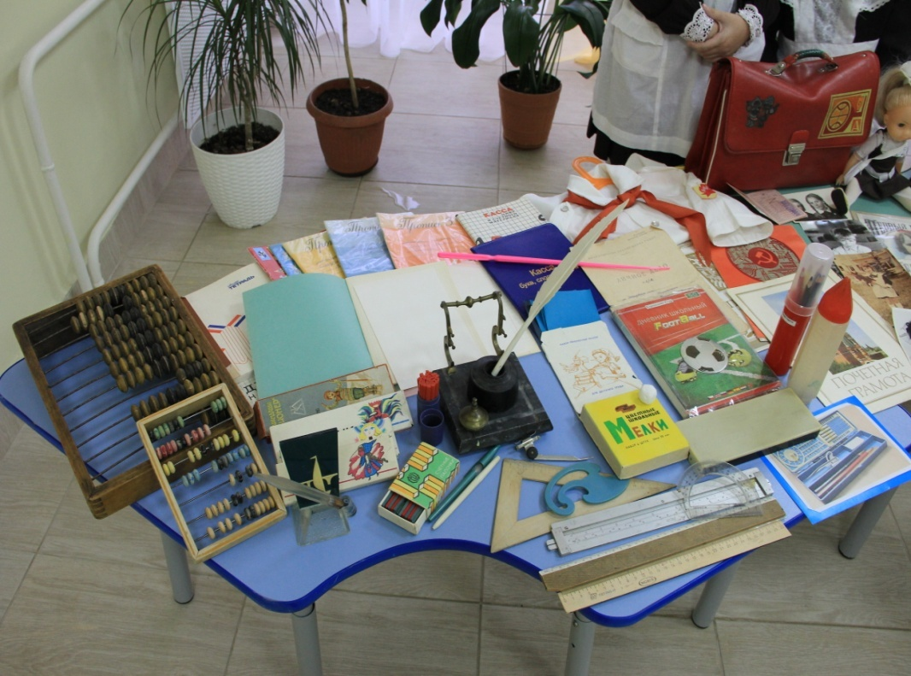
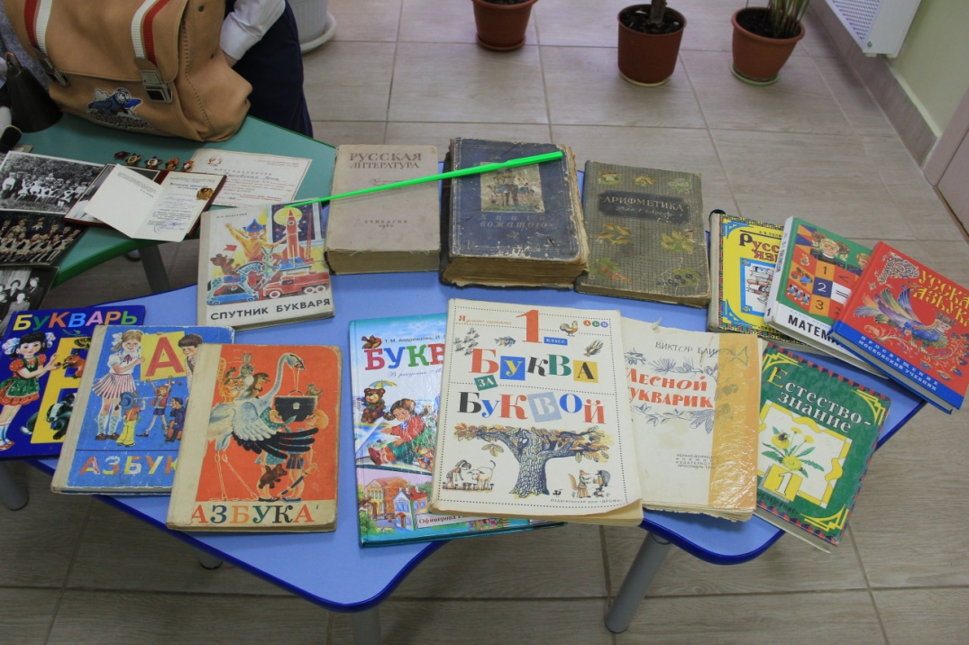
Мы играем и растем – скоро в школу мы пойдем!

